Slide 1

IT BEM
Presentasi Probation
RIZKY RAMDANI

Slide 2

Day to day (Keseharian)

Slide 3
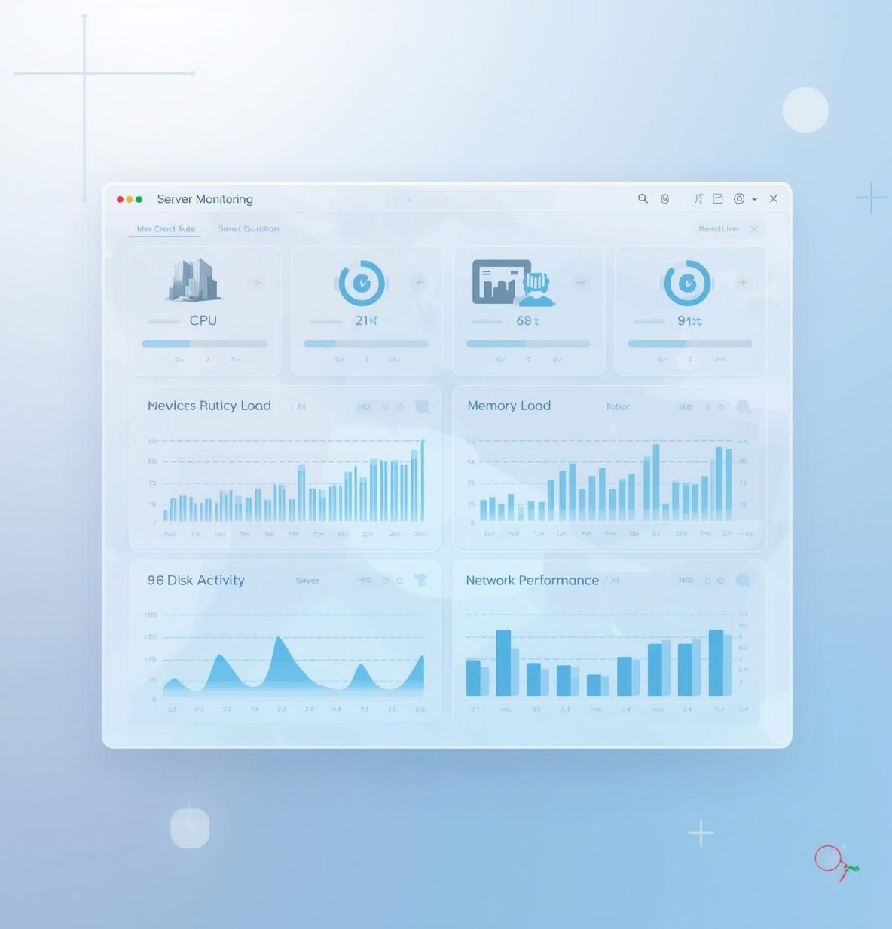
Monitoring Sistem
CPU
MEMORY
DISK
Longops / Blocking
Status Database

Slide 4

Troubleshooting Server Issues
identifikasi dan penanganan masalah yang terjadi pada database dan server. Studi khasus DB NISP dan FAILOVER Postgresql. Langkah-langkah troubleshoot-nya informasikan ke tim lalu troubleshoot secapatnya untuk menghindari downtime berlebih. Dan selanjutnya Analisa apa yang terjadi.

Slide 5

Maintenance Database
Untuk memastikan performa optimal dari database meliputi pengecekan longops, cleansing storage, housekeep cpu dan memory

Slide 6
BAU (Business As Usual)

Slide 7

Instalasi Database
Instalasi Database sesuai permintaan yang ada di NRFR jira yang mengikuti SOP dan standar perusahaan. Instalasi ini untuk menyediakan environment database yang siap digunakan, baik untuk kebutuhan testing (UAT), maupun production.

Slide 8
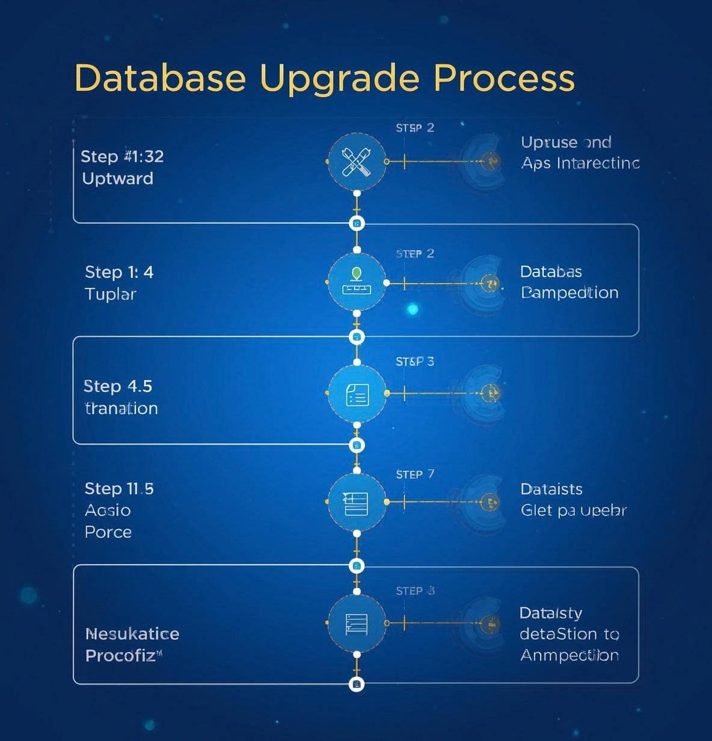
Upgrade Database
Prosedur upgrade minor dan patch update pada SQL Server sangat penting untuk menjaga keamanan serta stabilitas sistem. Proses ini meliputi persiapan, pelaksanaan, dan verifikasi untuk memastikan database berfungsi dengan baik setelah upgrade dilakukan.

Slide 9

Audit Bulanan
Pelaksanaan audit bulanan user database membantu mengidentifikasi akses tidak sah dan melindungi data

Slide 10

Pengecekan Performa Query
Melakukan pengecekan query top paling banyak menggunakan CPU dan Memory dalam kurun waktu 1 bulan. Dan kordinasi dengan skuad untuk membantu meningkatkan performa query.

Slide 11
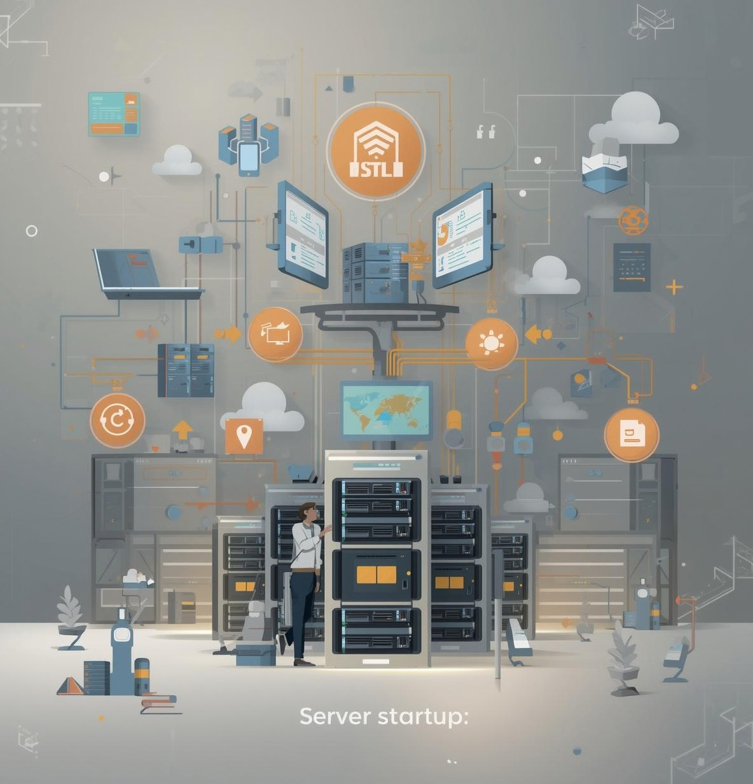
Startup Server UAT
Proses startup server UAT melibatkan beberapa langkah penting untuk memastikan sistem berfungsi kembali setelah mengalami server down.

Slide 12
Planning

Slide 13

Monitoring Query
Monitoring query yang efektif sangat penting untuk deteksi query lama pada server database. Dengan adanya monitoring ini sangat membantu untuk operasional.

Slide 14
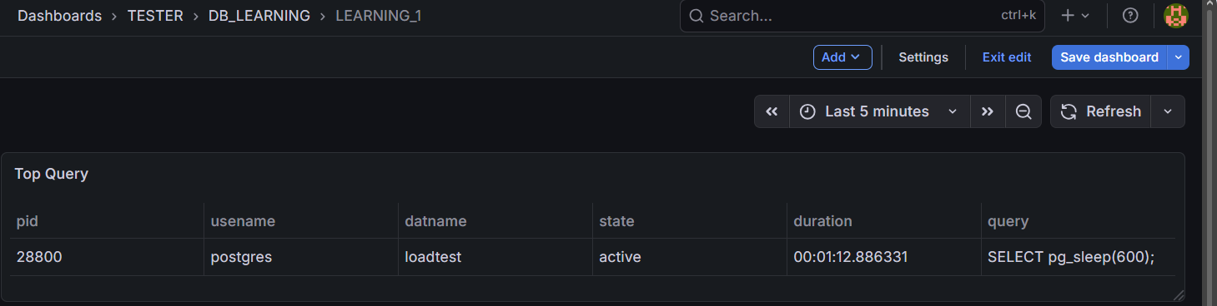
Contoh Ouput Dashboard Monitoring Query Postgresql

Slide 15
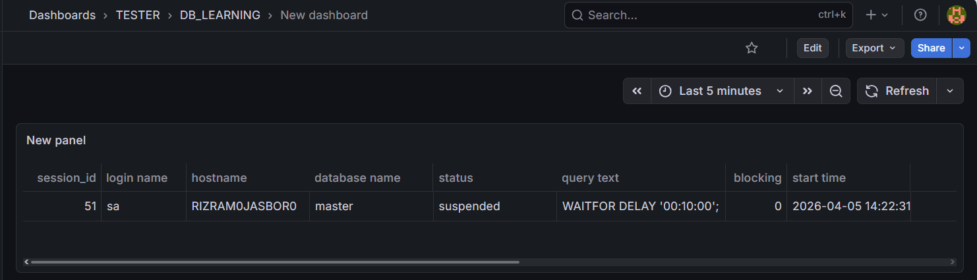
Contoh Ouput Dashboard Monitoring Query Sql Server

Slide 16

PgBackrest
Tool eksternal backup untuk database postgresql yang open-source. Dengan kelebihan high performance, compression, backup pitr, safety (encryption) dengan memanfaatkan wal archiving pada database postgresql

Slide 17
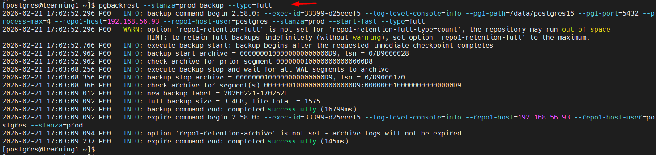
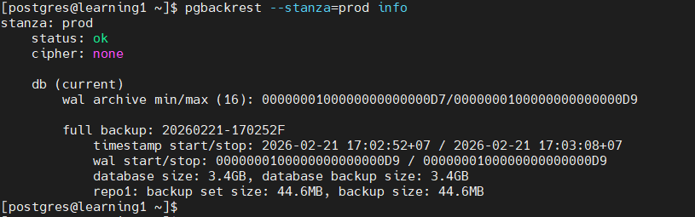
Contoh Ouput Backup DB postgresql via PgBackrest

Slide 18

Koordinasi Tim
Komunikasi dengan tim dalam satu devisi saling sinkron dan saling membantu. Contoh khasus apabila terjadinya cortex / wazuh down bebarapa server, disini peran tim it security lebih paham dan sebagai anggota it bem untuk membantu dalam 1 meja. Tidak semuanya IT BEM yang ambil kendali

Slide 19

Terima Kasih

